Slide 1
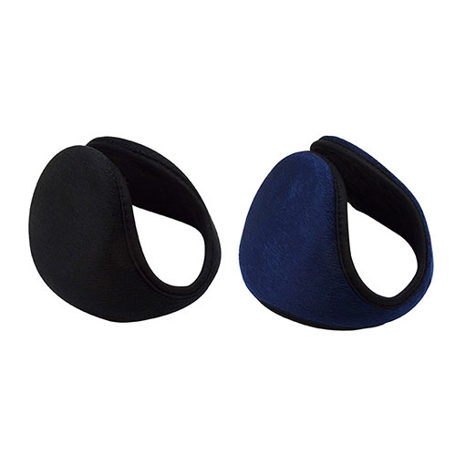
【提案書】
フリースイヤーマフ
特徴
老若男女利用できシンプルなデザインのためどんなファッションにもマッチさせられる上、もちろん耳をしっかり暖めてくれるフリースイヤーマフです。特典用などにもおすすめです。
納期
納期スペース
仕様
カラー展開 ： 色指定不可
素 材 ： ポリエステル・ステンレス
サイズ ： 耳あて部分:Φ117mm
包 装 ： ポリ袋入
備 考 ： ※フリーサイズ
お見積
お見積りスペース

